Slide 1


Slide 2
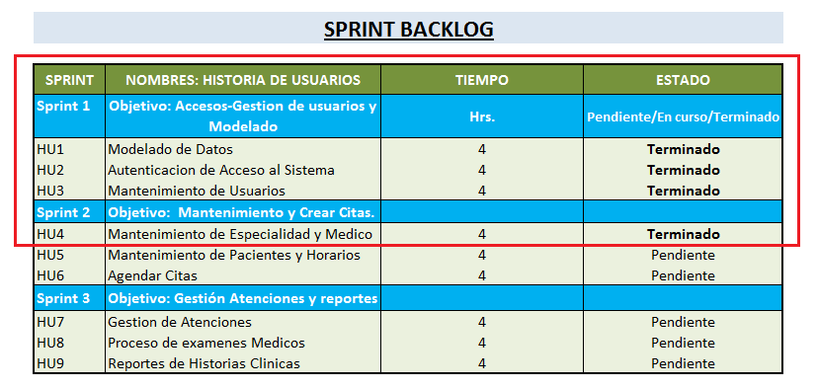
SCRUM : SPRINT BACKLOG

Slide 3
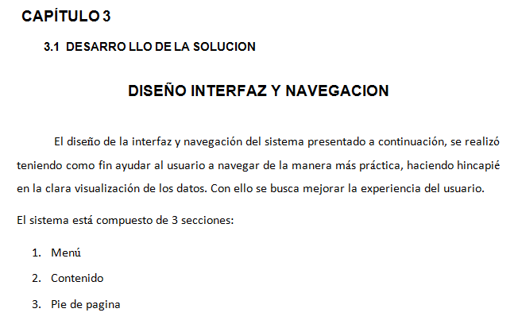

Slide 4
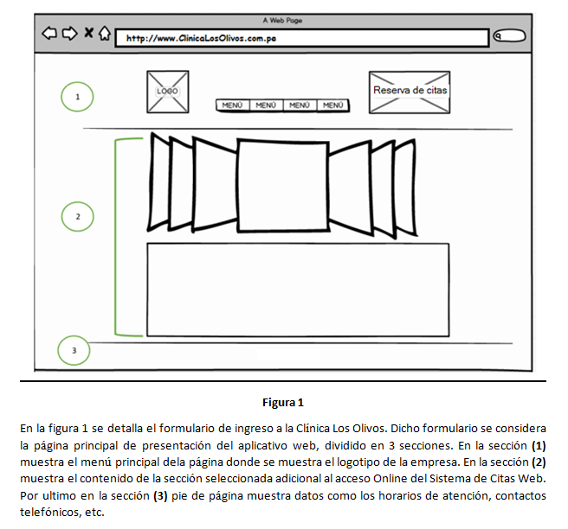
PROTOTIPOS

Slide 5
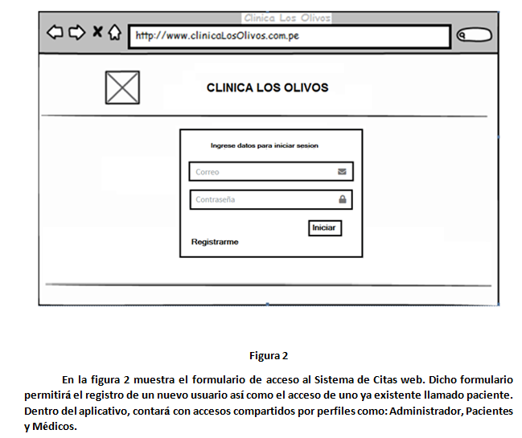
PANTALLA DE ACCESO

Slide 6
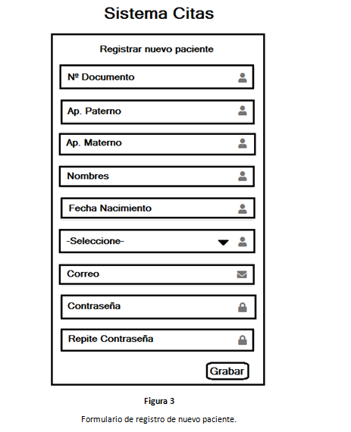
FORMULARIO : NUEVO PACIENTE

Slide 7
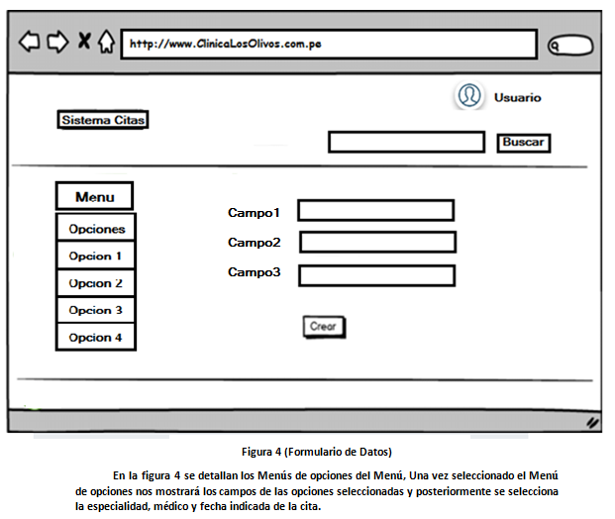
FORMULARIO : DE DATOS

Slide 8
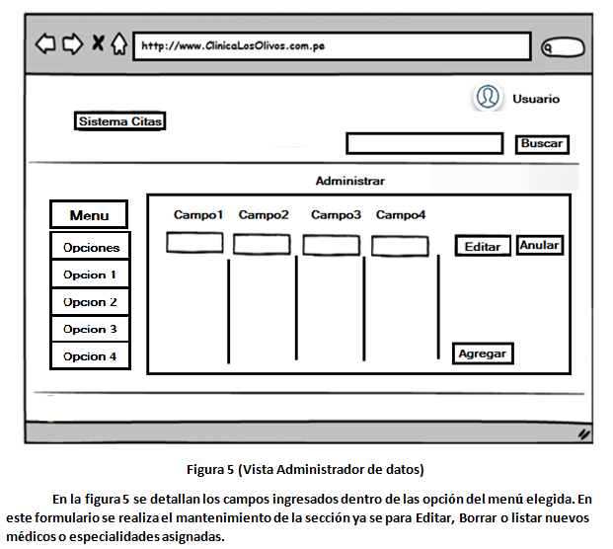
FORMULARIO : ADMINISTRADOR

Slide 9
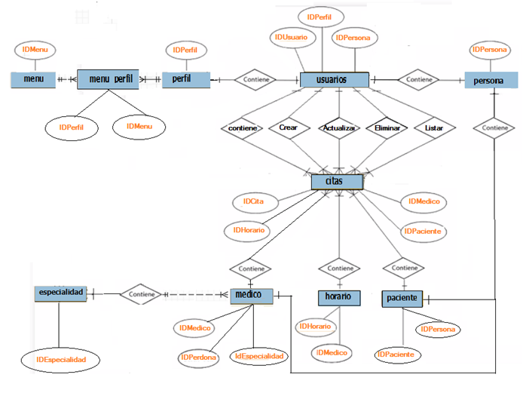
MODELO DE DATOS: CONCEPTUAL

Slide 10
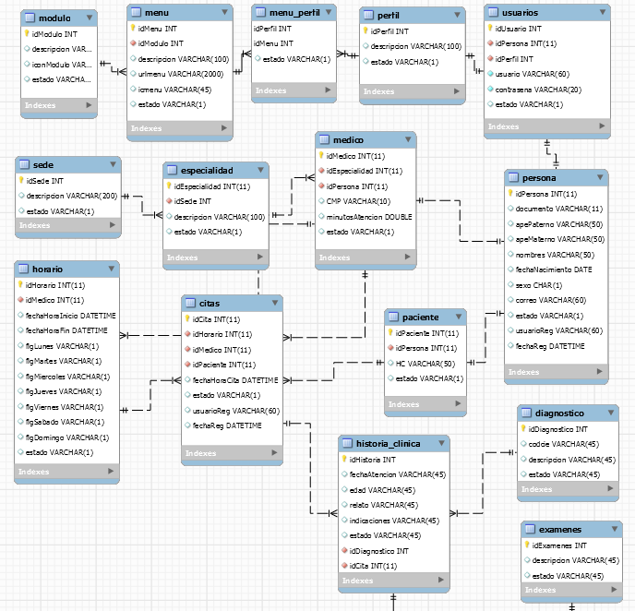
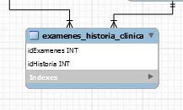
MODELO: FISICO

Slide 11
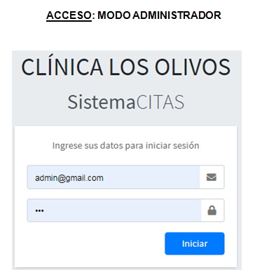
LOGIN: USUARIO

Slide 12
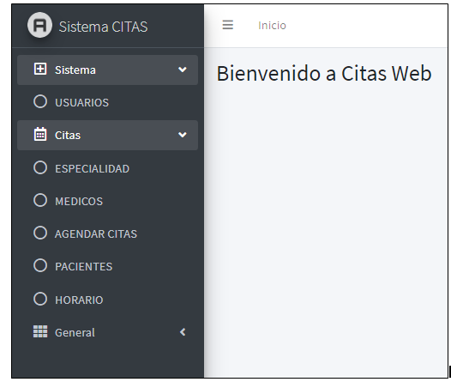
MENU: ADMINISTRADOR

Slide 13
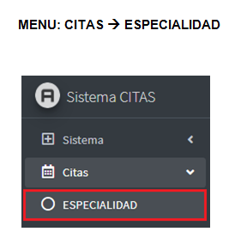
OPCION : ESPECIALIDAD

Slide 14
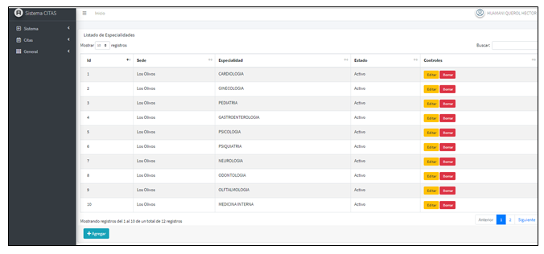
MENU: CITAS → ESPECIALIDAD

Slide 15
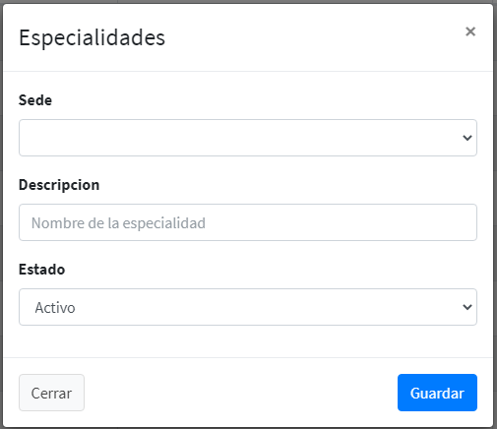
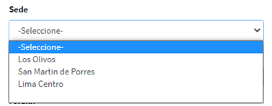
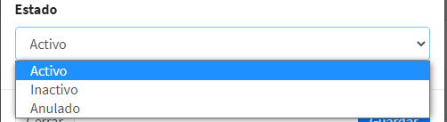
FORMULARIO : AGREGAR ESPECIALIDAD

Slide 16
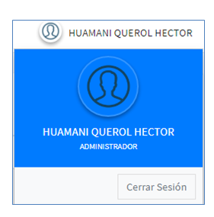
SALIDA: ADMINISTRADOR

Slide 17
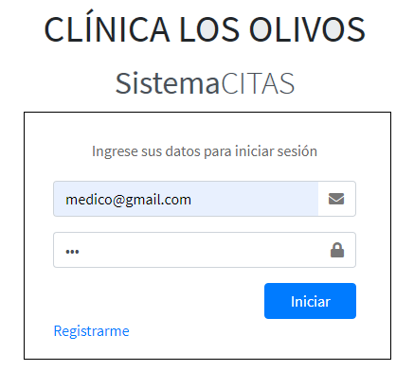
ACCESO: MEDICO

Slide 18
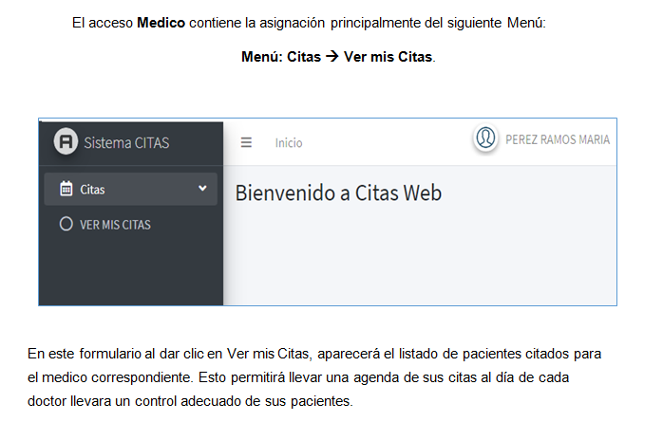
MENU: MEDICO

Slide 19
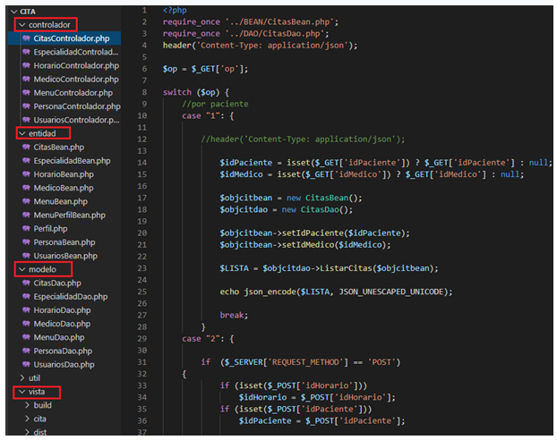
MODELO: MVC

Slide 20
MUCHAS GRACIAS ...

